Slide 1
2024春-量子物理
第一次习题课
祝圣凯

Slide 2
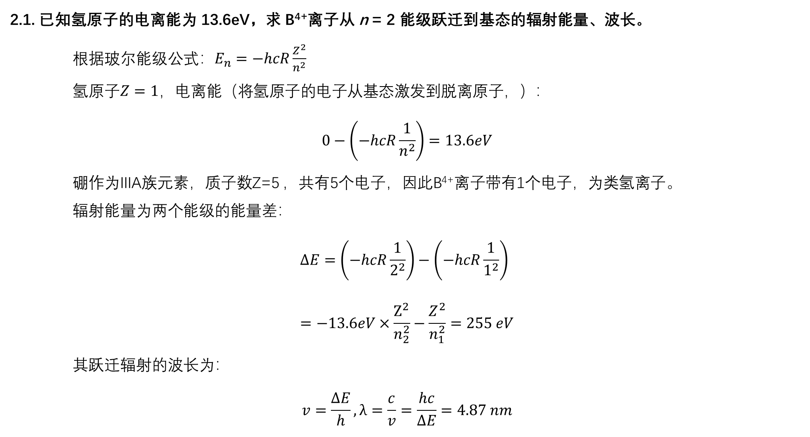
2.1. 已知氢原子的电离能为 13.6eV，求 B⁴⁺离子从 n = 2 能级跃迁到基态的辐射能量、波长。 根据玻尔能级公式：$E_{n}=−hcR\frac{Z^{2}}{n^{2}}$
氢原子$Z=1$，电离能（将氢原子的电子从基态激发到脱离原子，）：
$$0−\left(−hcR\frac{1}{n^{2}}\right)=13.6eV$$
硼作为IIIA族元素，质子数Z=5 ，共有5个电子，因此B⁴⁺离子带有1个电子，为类氢离子。
辐射能量为两个能级的能量差：
$$ΔE=\left(−hcR\frac{1}{2^{2}}\right)−\left(−hcR\frac{1}{1^{2}}\right) \\ =−13.6eV×\frac{Z^{2}}{n_{2}^{2}}−\frac{Z^{2}}{n_{1}^{2}}=255 eV$$
其跃迁辐射的波长为：
$$v=\frac{ΔE}{h}, λ=\frac{c}{v}=\frac{hc}{∆E}=4.87 nm$$

Slide 3
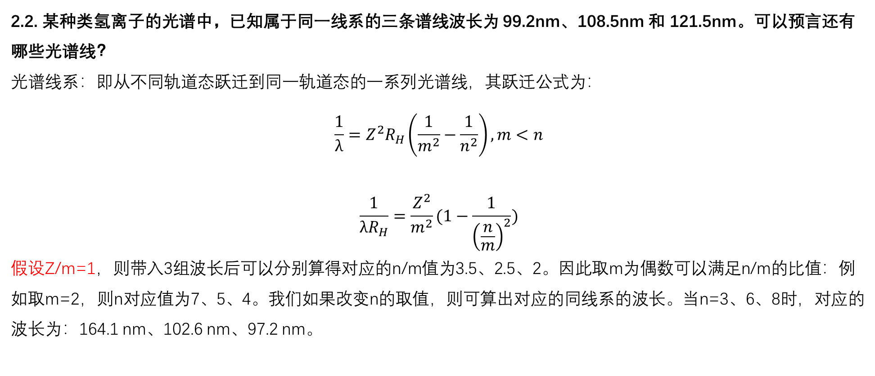
2.2. 某种类氢离子的光谱中，已知属于同一线系的三条谱线波长为 99.2nm、108.5nm 和 121.5nm。可以预言还有哪些光谱线？
光谱线系：即从不同轨道态跃迁到同一轨道态的一系列光谱线，其跃迁公式为：
$$\frac{1}{λ}=Z^{2}R_{H}\left(\frac{1}{m^{2}}−\frac{1}{n^{2}}\right), m<n$$
$$\frac{1}{{λR}_{H}}=\frac{Z^{2}}{m^{2}}(1−\frac{1}{{\left(\frac{n}{m}\right)}^{2}})$$
假设Z/m=1，则带入3组波长后可以分别算得对应的n/m值为3.5、2.5、2。因此取m为偶数可以满足n/m的比值：例如取m=2，则n对应值为7、5、4。我们如果改变n的取值，则可算出对应的同线系的波长。当n=3、6、8时，对应的波长为：164.1 nm、102.6 nm、97.2 nm。

Slide 4
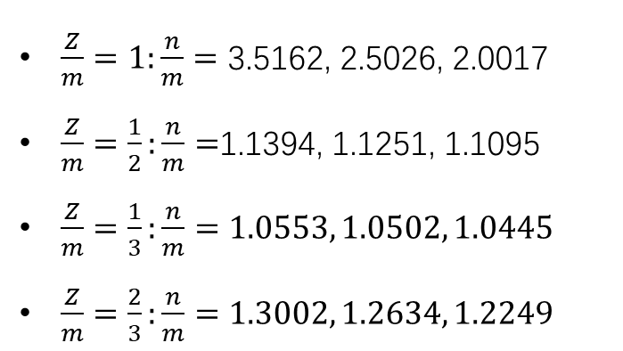

$$\frac{1}{{λR}_{H}}=\frac{Z^{2}}{m^{2}}\left(1−\frac{1}{{\left(\frac{n}{m}\right)}^{2}}\right)⇒\left(\frac{m}{n}\right)=\sqrt{1−\frac{1}{{λR}_{H}}⋅{\left(\frac{m}{Z}\right)}^{2}}⇒\frac{n}{m}=\frac{1}{\sqrt{1−\frac{1}{{λR}_{H}}⋅{\left(\frac{m}{Z}\right)}^{2}}}$$
代入$：R_{H}=1.0967758×{10}^{7}m^{−1}, λ=99.2nm、108.5nm 和 121.5nm$
$$\frac{1}{λR_{H}}=0.9191163008, 0.8403349036, 0.7504225271$$
${\left(\frac{m}{Z}\right)}^{2}≤1.088$，尝试后选择Z/m=1：
$\frac{Z}{m}=1:\frac{n}{m}=\text{3.5162, 2.5026, 2.0017}$
$\frac{Z}{m}=\frac{1}{2}:\frac{n}{m}=$1.1394, 1.1251, 1.1095
$\frac{Z}{m}=\frac{1}{3}:\frac{n}{m}=1.0553, 1.0502, 1.0445$
$\frac{Z}{m}=\frac{2}{3}:\frac{n}{m}=1.3002, 1.2634, 1.2249$

Slide 5
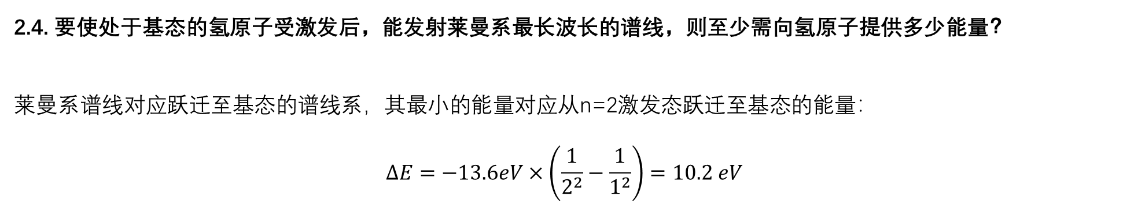
2.4. 要使处于基态的氢原子受激发后，能发射莱曼系最长波长的谱线，则至少需向氢原子提供多少能量？
莱曼系谱线对应跃迁至基态的谱线系，其最小的能量对应从n=2激发态跃迁至基态的能量：
$$∆E=−13.6eV×\left(\frac{1}{2^{2}}−\frac{1}{1^{2}}\right)=10.2 eV$$

Slide 6
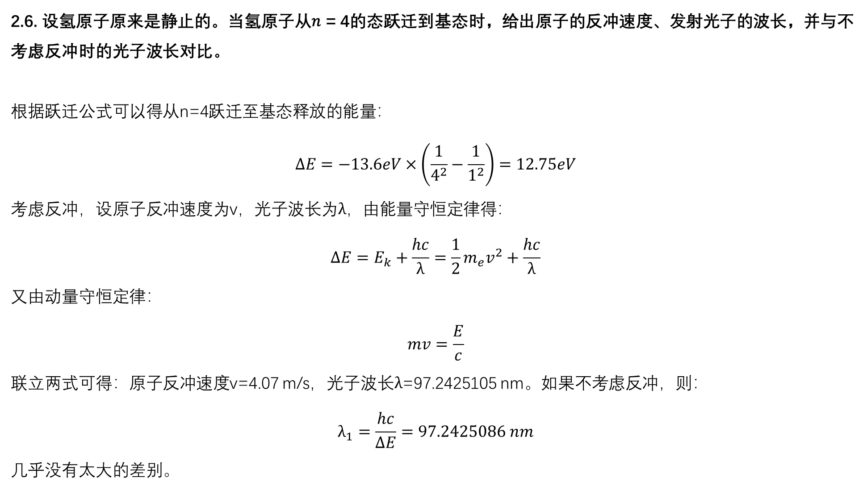
2.6. 设氢原子原来是静止的。当氢原子从𝑛 = 4的态跃迁到基态时，给出原子的反冲速度、发射光子的波长，并与不考虑反冲时的光子波长对比。
根据跃迁公式可以得从n=4跃迁至基态释放的能量：
$$∆E=−13.6eV×\left(\frac{1}{4^{2}}−\frac{1}{1^{2}}\right)=12.75eV$$
考虑反冲，设原子反冲速度为v，光子波长为$λ$，由能量守恒定律得：
$$∆E=E_{k}+\frac{hc}{λ}=\frac{1}{2}m_{e}v^{2}+\frac{hc}{λ}$$
又由动量守恒定律：
$$mv=\frac{E}{c}$$
联立两式可得：原子反冲速度v=4.07 m/s，光子波长$λ$=97.2425105 nm。如果不考虑反冲，则：
$$λ_{1}=\frac{hc}{∆E}=97.2425086 nm$$
几乎没有太大的差别。

Slide 7
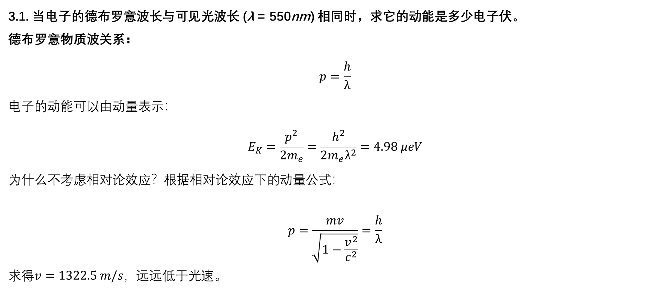
3.1. 当电子的德布罗意波长与可见光波长 (λ = 550nm) 相同时，求它的动能是多少电子伏。 德布罗意物质波关系：
$$p=\frac{h}{λ}$$
电子的动能可以由动量表示：
$$E_{K}=\frac{p^{2}}{{2m}_{e}}=\frac{h^{2}}{{2m}_{e}λ^{2}}=4.98 μeV$$
为什么不考虑相对论效应？根据相对论效应下的动量公式：
$$p=\frac{mv}{\sqrt{1−\frac{v^{2}}{c^{2}}}}=\frac{h}{λ}$$
求得$v=1322.5 m/s，$远远低于光速。

Slide 8
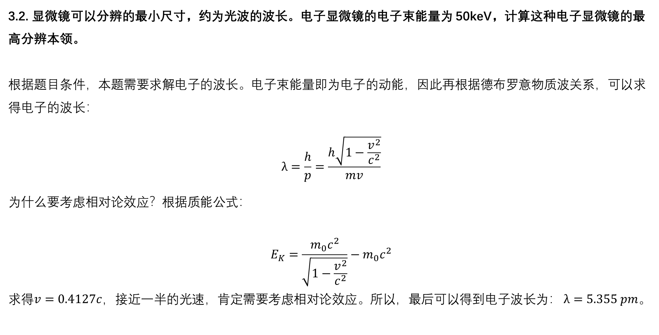
3.2. 显微镜可以分辨的最小尺寸，约为光波的波长。电子显微镜的电子束能量为 50keV，计算这种电子显微镜的最高分辨本领。
根据题目条件，本题需要求解电子的波长。电子束能量即为电子的动能，因此再根据德布罗意物质波关系，可以求得电子的波长：
$$λ=\frac{h}{p}=\frac{h\sqrt{1−\frac{v^{2}}{c^{2}}}}{mv}$$
为什么要考虑相对论效应？根据质能公式：
$$E_{K}=\frac{{m_{0}c}^{2}}{\sqrt{1−\frac{v^{2}}{c^{2}}}}−m_{0}c^{2}$$
求得$v=0.4127c$，接近一半的光速，肯定需要考虑相对论效应。所以，最后可以得到电子波长为： $λ=5.355 pm$。

Slide 9

3.3. 设一个二维量子系统在𝑡 = 0时的波函数为
$$ψ\left(x,y,t=0\right)=\left(x+iy\right)\exp\left\{−\left(x^{2}+y^{2}\right)\right\}, x,y∈R$$
求几率密度。
几率密度表示为波函数的平方，但需要注意归一化：
$$p\left(x,y\right)=A|ψ\left(x,y,t=0\right)|^{2}=A(x^{2}+y^{2})\exp\left\{−2\left(x^{2}+y^{2}\right)\right\}$$
又
$$1=\iint_{−∞}^{+∞}{A(x^{2}+y^{2})\exp\left\{−2\left(x^{2}+y^{2}\right)\right\}dxdy} \\ \underset{⇔}{x=rcos\left(θ\right), y=rsin\left(θ\right)}A\int_{0}^{∞}{\int_{0}^{2π}{r^{3}\exp\left(−r^{2}\right)dθdr}} \\ =Aπ$$
求得：$A=\frac{1}{π}$，所以几率密度为：$p\left(x,y\right)=\frac{1}{π}(x^{2}+y^{2})\exp\left\{−2\left(x^{2}+y^{2}\right)\right\}$。

Slide 10
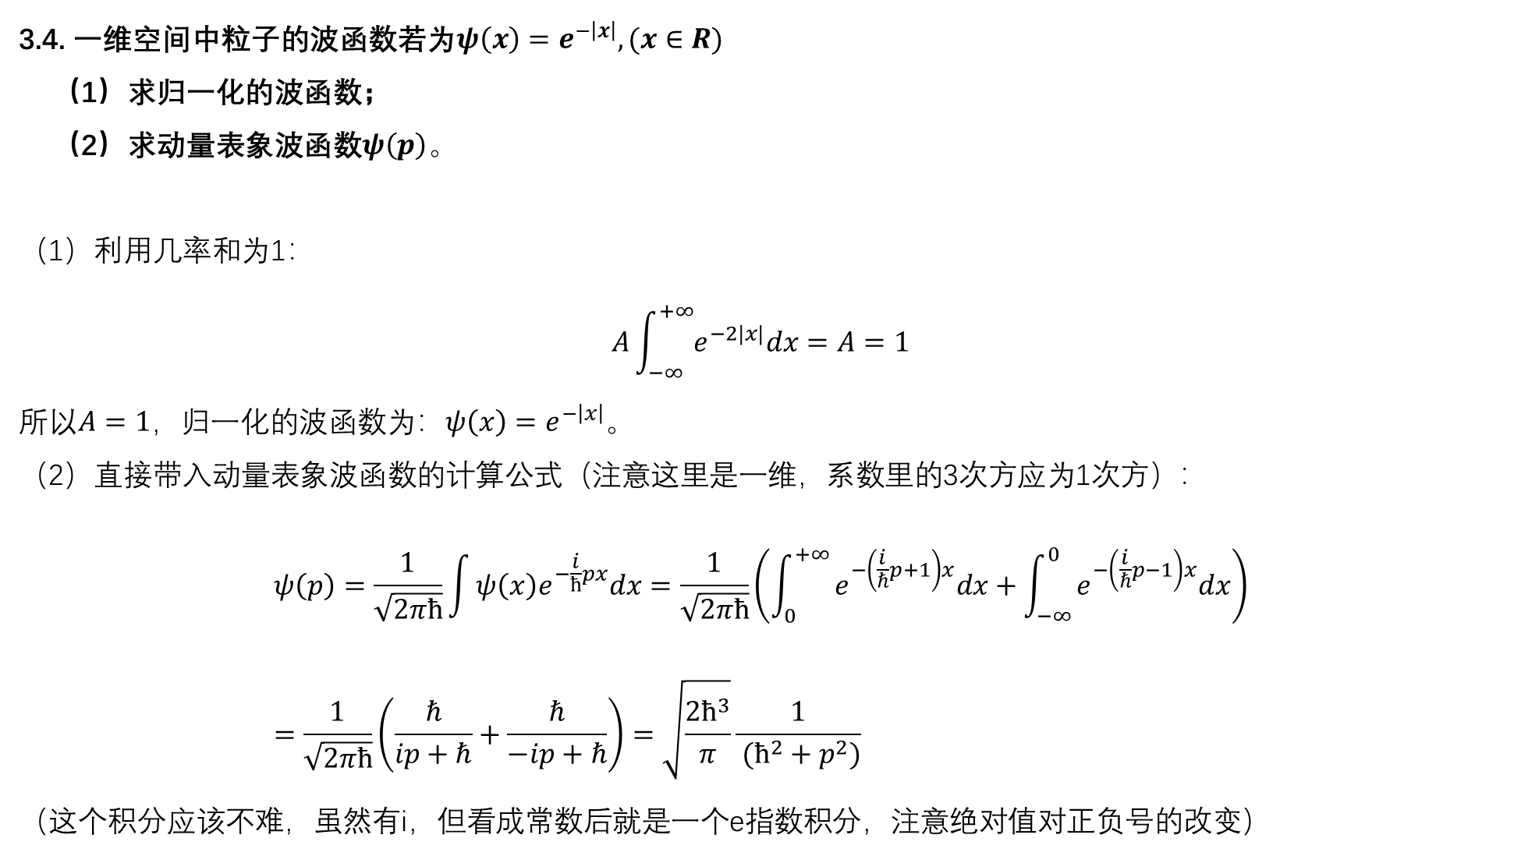
3.4. 一维空间中粒子的波函数若为$ψ\left(x\right)=e^{−\left|x\right|},(x∈R)$
（1）求归一化的波函数；
（2）求动量表象波函数$ψ\left(p\right)。$
（1）利用几率和为1：
$$A\int_{−∞}^{+∞}{e^{−2|x|}dx=A=1}$$
所以$A=1$，归一化的波函数为：$ψ\left(x\right)=e^{−\left|x\right|}$。
（2）直接带入动量表象波函数的计算公式（注意这里是一维，系数里的3次方应为1次方）：
$$ψ\left(p\right)=\frac{1}{\sqrt{2πħ}}\int{ψ\left(x\right)e^{−\frac{i}{ħ}px}dx}=\frac{1}{\sqrt{2πħ}}\left(\int_{0}^{+∞}{e^{−\left(\frac{i}{ℏ}p+1\right)x}dx}+\int_{−∞}^{0}{e^{−\left(\frac{i}{ℏ}p−1\right)x}dx}\right) \\ =\frac{1}{\sqrt{2πħ}}\left(\frac{ℏ}{ip+ℏ}+\frac{ℏ}{−ip+ℏ}\right)=\sqrt{\frac{2ħ^{3}}{π}}\frac{1}{ (ħ^{2}+p^{2})}$$
（这个积分应该不难，虽然有i，但看成常数后就是一个e指数积分，注意绝对值对正负号的改变）

Slide 11

3.6. 某个时刻一维粒子的波函数（未归一化）是
$$ψ\left(x\right)=\left\{\begin{aligned}1，|x|<1 \\ 0，|x|≥1\end{aligned}\right.$$
求$∆x$和$∆p$，并检验不确定关系是否成立。
先将波函数归一化：$ψ_{0}\left(x\right)=\frac{1}{\sqrt{2}}ψ(x)$
先计算$∆x$：
$$\overline{x}\int_{−∞}^{+∞}{ψ_{0}^{∗}\left(x\right)}(x)ψ_{0}\left(x\right)dx=\int_{−∞}^{+∞}{x|ψ_{0}(x)|^{2}dx}=\int_{−1}^{1}{\frac{x}{2}dx}=0$$
$$\overline{x^{2}}\int_{−∞}^{+∞}{ψ_{0}^{∗}\left(x\right)}\left(x^{2}\right)ψ_{0}\left(x\right)dx=\int_{−∞}^{+∞}{x^{2}|ψ_{0}(x)|^{2}dx}=\int_{−1}^{1}{\frac{x^{2}}{2}dx}=\frac{1}{3}$$
$$∆x=\sqrt{\overline{x^{2}}−{\overline{x}}^{2}}=\frac{1}{\sqrt{3}}$$

Slide 12

再计算$∆p$：
$$\overline{p}=\int_{−∞}^{+∞}{ψ_{0}^{∗}\left(x\right)}\left(−iħ∇\right)ψ_{0}\left(x\right)dx=\left(−iħ\right)\int_{−∞}^{+∞}{ψ_{0}\left(x\right)}\frac{∂ψ_{0}\left(x\right)}{∂x}dx=0$$
$ψ_{0}\left(x\right)求$导为δ函数：$\frac{1}{\sqrt{2}}(δ\left(x+1\right)−δ(x−1))$：
$$\overline{p^{2}}=\int_{−∞}^{+∞}{ψ_{0}^{∗}\left(x\right)}{\left(−iħ∇\right)}^{2}ψ_{0}\left(x\right)dx={\left(−iħ\right)}^{2}\int_{−∞}^{+∞}{ψ_{0}\left(x\right)}\frac{∂^{2}ψ_{0}\left(x\right)}{∂x^{2}}dx$$
$$=−\frac{ħ^{2}}{\sqrt{2}}\int_{−∞}^{+∞}{ψ_{0}\left(x\right)\left[δ^{′}\left(x+1\right)−δ^{′}\left(x−1\right)\right]}dx$$
$$=\frac{ħ^{2}}{\sqrt{2}}\int_{−∞}^{+∞}{{ψ_{0}}^{′}\left(x\right)\left[δ\left(x+1\right)−δ\left(x−1\right)\right]}dx$$
$$=ħ^{2}δ(0)$$
用分步积分计算δ函数的导数：$\int_{−∞}^{+∞}{δ^{′}\left(x\right)f(x) dx}=−\int_{−∞}^{+∞}{δ\left(x\right)f^{′}\left(x\right) dx}=−f^{′}\left(0\right)$
$$∆p=\sqrt{\overline{p^{2}}−{\overline{p}}^{2}}=ħ\sqrt{δ(0)}$$

Slide 13

由此，可以验证不确定关系：
$$∆x∆p=ħ\sqrt{\frac{δ(0)}{3}}>\frac{ħ}{2}$$
这道题其实有点问题：实际的波函数应该是连续的，不存在不连续的波函数，这里不知道是不是出题人随便写了一个波函数，没有考虑到连续性。就最后的结果而言，出现$δ(0)$这一项奇怪的数或许就是不连续波函数所导致的。

Slide 14
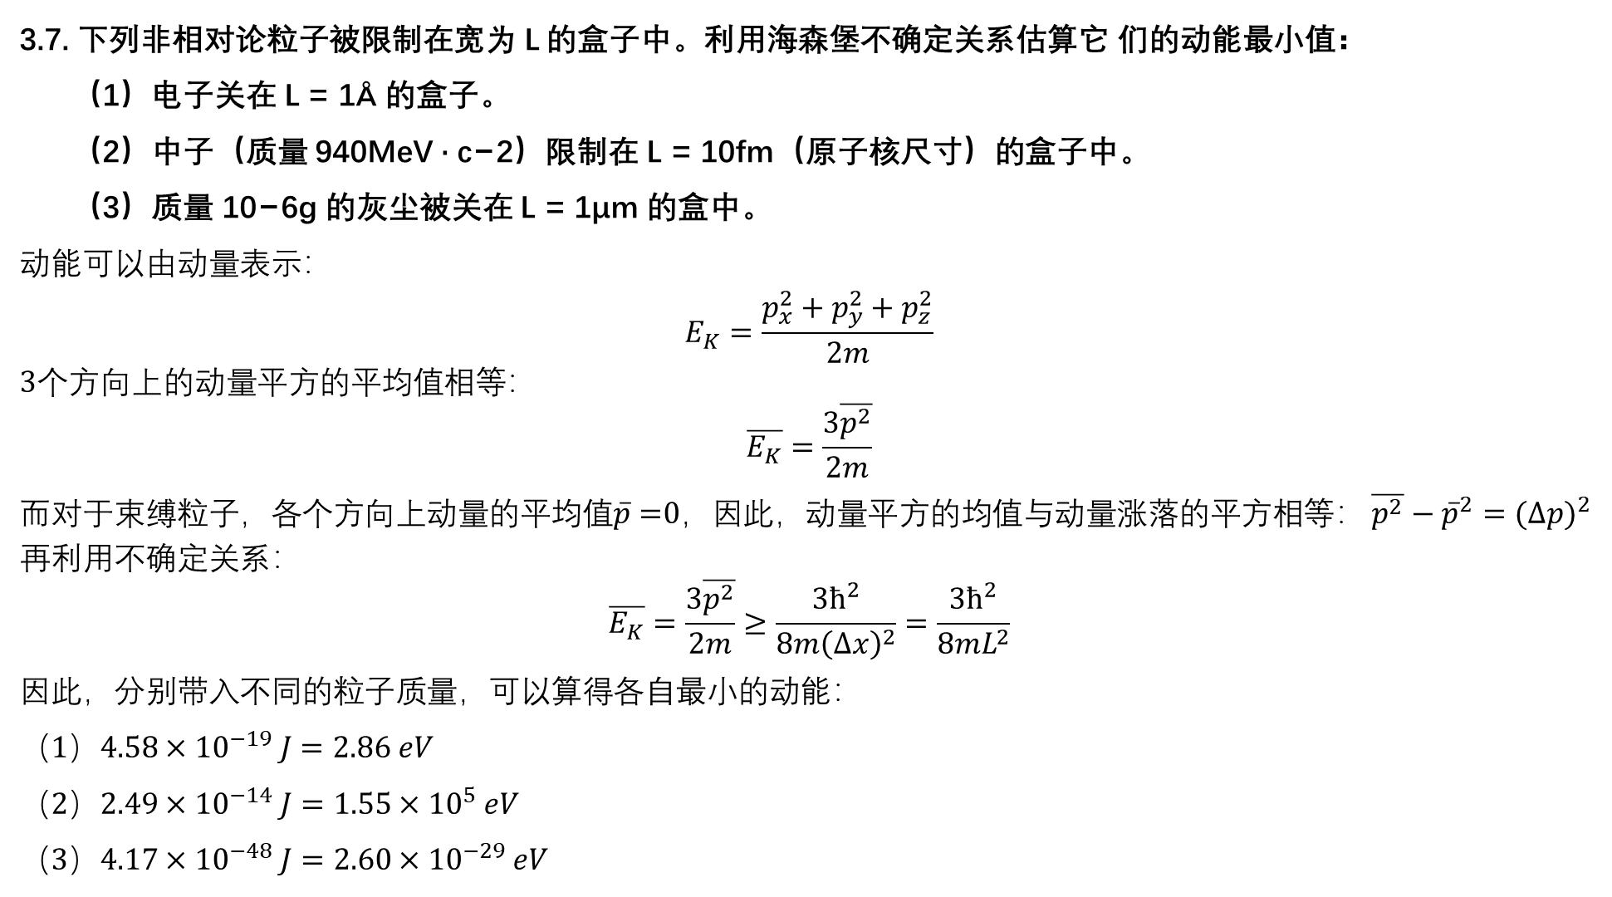
3.7. 下列非相对论粒子被限制在宽为 L 的盒子中。利用海森堡不确定关系估算它 们的动能最小值：
（1）电子关在 L = 1Å 的盒子。
（2）中子（质量 940MeV · c−2）限制在 L = 10fm（原子核尺寸）的盒子中。
（3）质量 10−6g 的灰尘被关在 L = 1µm 的盒中。
动能可以由动量表示：
$$E_{K}=\frac{p_{x}^{2}+p_{y}^{2}+p_{z}^{2}}{2m}$$
3个方向上的动量平方的平均值相等：
$$\overline{E_{K}}=\frac{3\overline{p^{2}}}{2m}$$
而对于束缚粒子，各个方向上动量的平均值$\overline{p}=$0，因此，动量平方的均值与动量涨落的平方相等： $\overline{p^{2}}−{\overline{p}}^{2}={(∆p)}^{2}$
再利用不确定关系：
$$\overline{E_{K}}=\frac{3\overline{p^{2}}}{2m}≥\frac{3ħ^{2}}{8m{\left(∆x\right)}^{2}}=\frac{3ħ^{2}}{8mL^{2}}$$
因此，分别带入不同的粒子质量，可以算得各自最小的动能：
（1）$4.58×{10}^{−19} J=2.86 eV$
（2）$2.49×{10}^{−14} J=1.55{×10}^{5}eV$
（3）$4.17×{10}^{−48} J=2.60{×10}^{−29}eV$

Slide 15
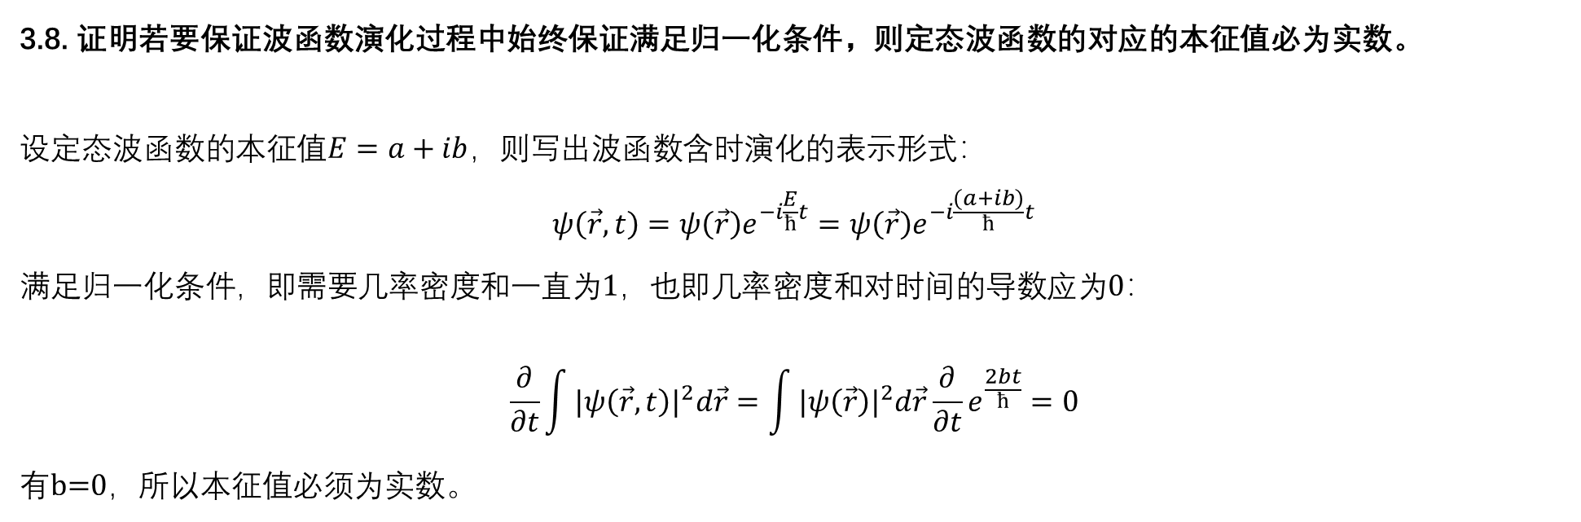
3.8. 证明若要保证波函数演化过程中始终保证满足归一化条件，则定态波函数的对应的本征值必为实数。
设定态波函数的本征值$E=a+ib$，则写出波函数含时演化的表示形式：
$$ψ\left(\vec{r},t\right)=ψ\left(\vec{r}\right)e^{−i\frac{E}{ħ}t}=ψ\left(\vec{r}\right)e^{−i\frac{(a+ib)}{ħ}t}$$
满足归一化条件，即需要几率密度和一直为1，也即几率密度和对时间的导数应为0：
$$\frac{∂}{∂t}\int{|ψ\left(\vec{r},t\right)|^{2}d\vec{r}}=\int{|ψ\left(\vec{r}\right)|^{2}d\vec{r}}\frac{∂}{∂t}e^{\frac{2bt}{ħ}}=0$$
有b=0，所以本征值必须为实数。

Slide 16
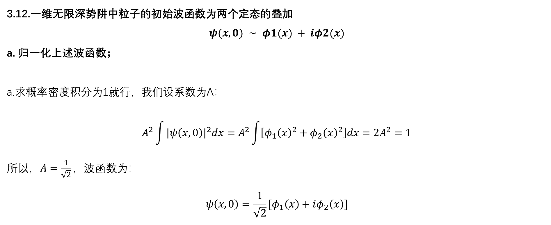
3.12.一维无限深势阱中粒子的初始波函数为两个定态的叠加
$$ψ(x, 0) ∼ φ1(x) + iφ2(x)$$
a. 归一化上述波函数；
a.求概率密度积分为1就行，我们设系数为A：
$$A^{2}\int{|{ψ\left(x,0\right)|}^{2}dx}=A^{2}\int{\left[φ_{1}{\left(x\right)}^{2}+φ_{2}{\left(x\right)}^{2}\right]dx}=2A^{2}=1$$
所以，$A=\frac{1}{\sqrt{2}}，$波函数为：
$$ψ\left(x, 0\right)=\frac{1}{\sqrt{2}}[φ_{1}\left(x\right)+iφ_{2}\left(x\right)]$$

Slide 17
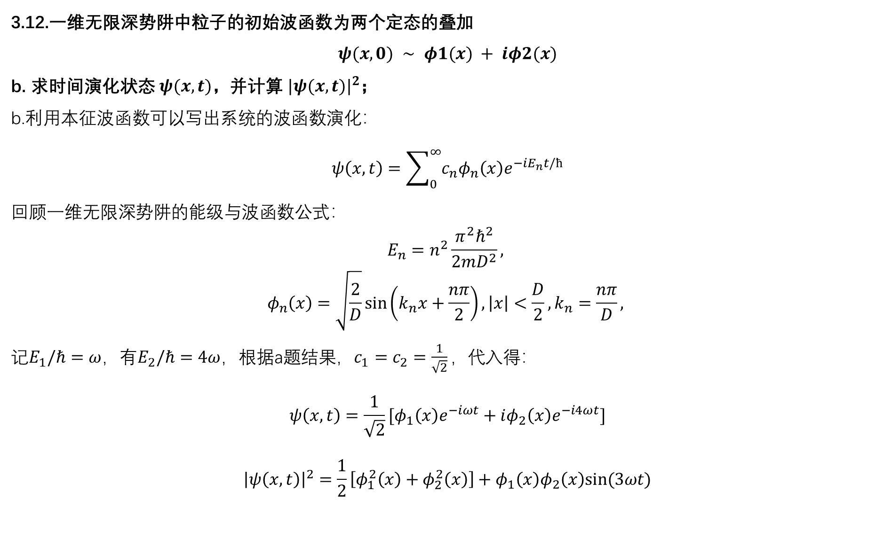
3.12.一维无限深势阱中粒子的初始波函数为两个定态的叠加
$$ψ(x, 0) ∼ φ1(x) + iφ2(x)$$
b. 求时间演化状态 $ψ(x, t)$，并计算 $|ψ(x, t)|^{2}$；
b.利用本征波函数可以写出系统的波函数演化：
$$ψ\left(x,t\right)=\sum_{0}^{∞}{c_{n}φ_{n}\left(x\right)e^{−iE_{n}t/ħ}}$$
回顾一维无限深势阱的能级与波函数公式：
$$E_{n}=n^{2}\frac{π^{2}ℏ^{2}}{2mD^{2}},$$
$$φ_{n}\left(x\right)=\sqrt{\frac{2}{D}}\sin\left(k_{n}x+\frac{nπ}{2}\right),\left|x\right|<\frac{D}{2},k_{n}=\frac{nπ}{D},$$
记$E_{1}/ℏ=ω$，有$E_{2}/ℏ=4ω$，根据a题结果，$c_{1}=c_{2}=\frac{1}{\sqrt{2}}，$代入得：
$$ψ\left(x,t\right)=\frac{1}{\sqrt{2}}[φ_{1}\left(x\right)e^{−iωt}+iφ_{2}\left(x\right)e^{−i4ωt}]$$
$${\left|ψ\left(x,t\right)\right|}^{2}=\frac{1}{2}\left[φ_{1}^{2}\left(x\right)+φ_{2}^{2}\left(x\right)\right]+φ_{1}\left(x\right)φ_{2}\left(x\right)sin⁡(3ωt)$$

Slide 18
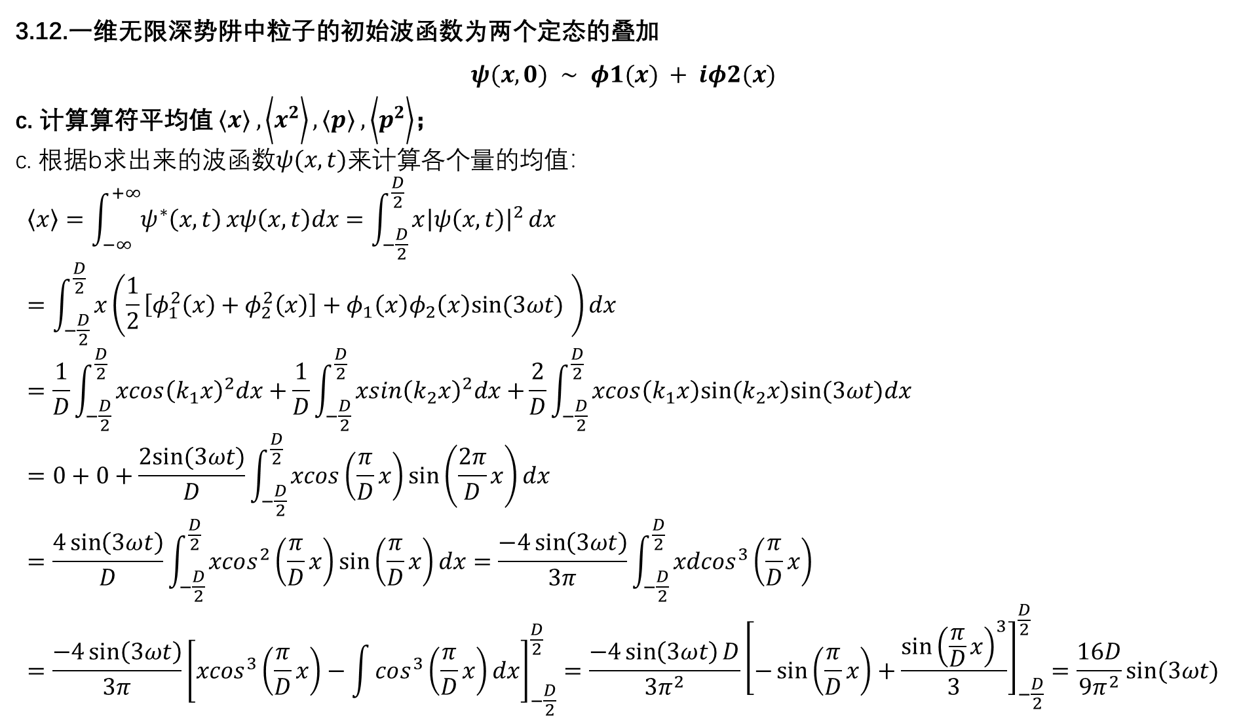

3.12.一维无限深势阱中粒子的初始波函数为两个定态的叠加
$$ψ(x, 0) ∼ φ1(x) + iφ2(x)$$
c. 计算算符平均值 $⟨x⟩ , \left.\left\langle x^{2}\right.\right\rangle , ⟨p⟩ ,\left.\left\langle p^{2}\right.\right\rangle$； c. 根据b求出来的波函数$ψ(x,t)$来计算各个量的均值：
$$\left\langle x\right\rangle =\int_{−∞}^{+∞}{ψ^{∗}\left(x,t\right)}xψ\left(x,t\right)dx=\int_{−\frac{D}{2}}^{\frac{D}{2}}{x{\left|ψ\left(x,t\right)\right|}^{2}}dx \\ =\int_{−\frac{D}{2}}^{\frac{D}{2}}{x\left(\frac{1}{2}\left[φ_{1}^{2}\left(x\right)+φ_{2}^{2}\left(x\right)\right]+φ_{1}\left(x\right)φ_{2}\left(x\right)sin⁡(3ωt) \right)dx} \\ =\frac{1}{D}\int_{−\frac{D}{2}}^{\frac{D}{2}}{xcos{\left(k_{1}x\right)}^{2}dx}+\frac{1}{D}\int_{−\frac{D}{2}}^{\frac{D}{2}}{xsin{\left(k_{2}x\right)}^{2}dx+}\frac{2}{D}\int_{−\frac{D}{2}}^{\frac{D}{2}}{xcos\left(k_{1}x\right)sin⁡(k_{2}x)sin⁡(3ωt)dx} \\ =0+0+\frac{2sin⁡(3ωt)}{D}\int_{−\frac{D}{2}}^{\frac{D}{2}}{xcos\left(\frac{π}{D}x\right)\sin\left(\frac{2π}{D}x\right)dx} \\ =\frac{4\sin\left(3ωt\right)}{D}\int_{−\frac{D}{2}}^{\frac{D}{2}}{xcos^{2}\left(\frac{π}{D}x\right)\sin\left(\frac{π}{D}x\right)dx}=\frac{−4\sin\left(3ωt\right)}{3π}\int_{−\frac{D}{2}}^{\frac{D}{2}}{xdcos^{3}\left(\frac{π}{D}x\right)} \\ =\frac{−4\sin\left(3ωt\right)}{3π}{\left[xcos^{3}\left(\frac{π}{D}x\right)−\int{cos^{3}\left(\frac{π}{D}x\right)dx}\right]}_{−\frac{D}{2}}^{\frac{D}{2}}=\frac{−4\sin\left(3ωt\right)D}{3π^{2}}{\left[−\sin\left(\frac{π}{D}x\right)+\frac{{\sin\left(\frac{π}{D}x\right)}^{3}}{3}\right]}_{−\frac{D}{2}}^{\frac{D}{2}}=\frac{16D}{9π^{2}}sin⁡(3ωt)$$
$$ψ\left(x,t\right)=\frac{1}{\sqrt{2}}[φ_{1}\left(x\right)e^{−iωt}+iφ_{2}\left(x\right)e^{−i4ωt}]$$
$${\left|ψ\left(x,t\right)\right|}^{2}=\frac{1}{2}\left[φ_{1}^{2}\left(x\right)+φ_{2}^{2}\left(x\right)\right]+φ_{1}\left(x\right)φ_{2}\left(x\right)sin⁡(3ωt)$$
$$φ_{n}\left(x\right)=\sqrt{\frac{2}{D}}\sin\left(k_{n}x+\frac{nπ}{2}\right),\left|x\right|<\frac{D}{2},k_{n}=\frac{nπ}{D},$$

Slide 19

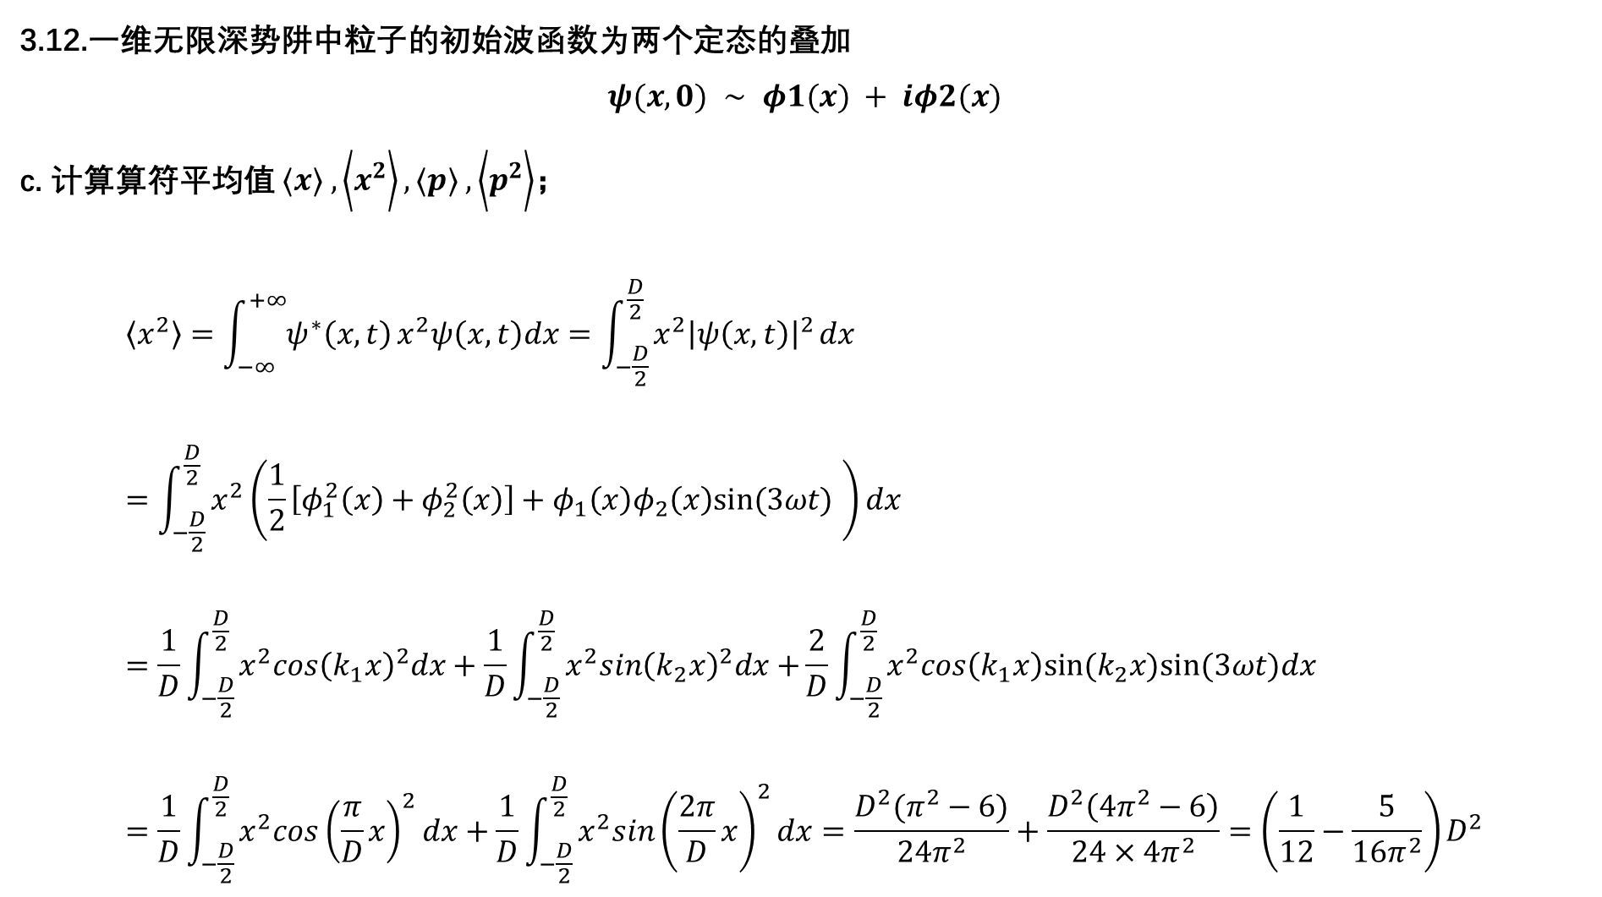

3.12.一维无限深势阱中粒子的初始波函数为两个定态的叠加
$$ψ(x, 0) ∼ φ1(x) + iφ2(x)$$
c. 计算算符平均值 $⟨x⟩ , \left.\left\langle x^{2}\right.\right\rangle , ⟨p⟩ ,\left.\left\langle p^{2}\right.\right\rangle$； $$\left\langle x^{2}\right\rangle =\int_{−∞}^{+∞}{ψ^{∗}\left(x,t\right)}x^{2}ψ\left(x,t\right)dx=\int_{−\frac{D}{2}}^{\frac{D}{2}}{x^{2}{\left|ψ\left(x,t\right)\right|}^{2}}dx \\ =\int_{−\frac{D}{2}}^{\frac{D}{2}}{x^{2}\left(\frac{1}{2}\left[φ_{1}^{2}\left(x\right)+φ_{2}^{2}\left(x\right)\right]+φ_{1}\left(x\right)φ_{2}\left(x\right)sin⁡(3ωt) \right)dx} \\ =\frac{1}{D}\int_{−\frac{D}{2}}^{\frac{D}{2}}{x^{2}cos{\left(k_{1}x\right)}^{2}dx}+\frac{1}{D}\int_{−\frac{D}{2}}^{\frac{D}{2}}{x^{2}sin{\left(k_{2}x\right)}^{2}dx+}\frac{2}{D}\int_{−\frac{D}{2}}^{\frac{D}{2}}{x^{2}cos\left(k_{1}x\right)sin⁡(k_{2}x)sin⁡(3ωt)dx} \\ =\frac{1}{D}\int_{−\frac{D}{2}}^{\frac{D}{2}}{x^{2}cos{\left(\frac{π}{D}x\right)}^{2}dx}+\frac{1}{D}\int_{−\frac{D}{2}}^{\frac{D}{2}}{x^{2}sin{\left(\frac{2π}{D}x\right)}^{2}dx}=\frac{D^{2}(π^{2}−6)}{24π^{2}}+\frac{D^{2}\left(4π^{2}−6\right)}{24×4π^{2}}=\left(\frac{1}{12}−\frac{5}{16π^{2}}\right)D^{2}$$
$$ψ\left(x,t\right)=\frac{1}{\sqrt{2}}[φ_{1}\left(x\right)e^{−iωt}+iφ_{2}\left(x\right)e^{−i4ωt}]$$
$${\left|ψ\left(x,t\right)\right|}^{2}=\frac{1}{2}\left[φ_{1}^{2}\left(x\right)+φ_{2}^{2}\left(x\right)\right]+φ_{1}\left(x\right)φ_{2}\left(x\right)sin⁡(3ωt)$$
$$φ_{n}\left(x\right)=\sqrt{\frac{2}{D}}\sin\left(k_{n}x+\frac{nπ}{2}\right),\left|x\right|<\frac{D}{2},k_{n}=\frac{nπ}{D},$$
$\int_{−\frac{D}{2}}^{\frac{D}{2}}{x^{2}cos{\left(\frac{nπ}{D}x\right)}^{2}dx}=\frac{D^{3}\left(n^{2}π^{2}−6\right)}{24n^{2}π^{2}}, n为$奇数
$\int_{−\frac{D}{2}}^{\frac{D}{2}}{x^{2}sin{\left(\frac{nπ}{D}x\right)}^{2}dx}=\frac{D^{3}\left(n^{2}π^{2}−6\right)}{24n^{2}π^{2}}, n为$偶数

Slide 20

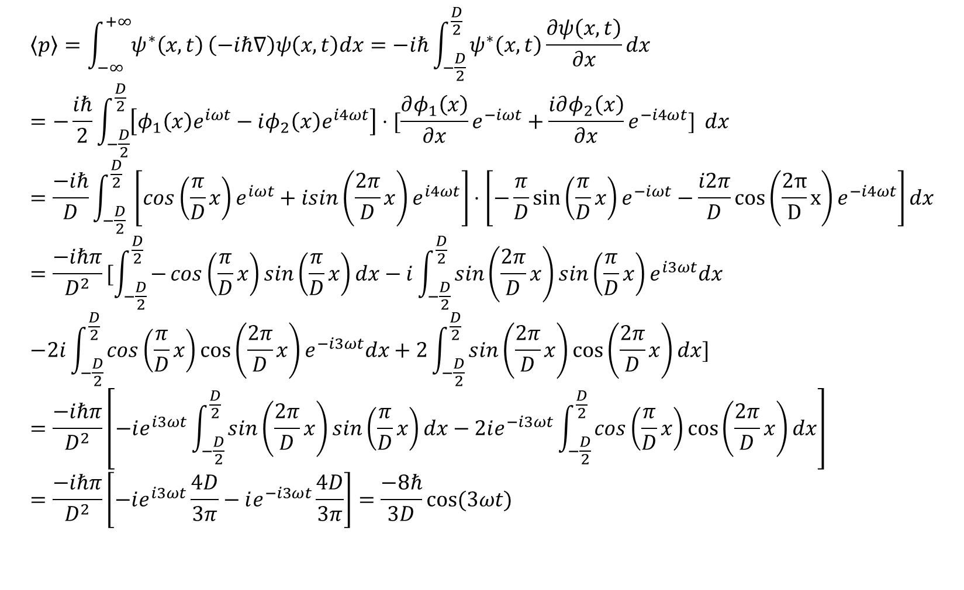
$$\left\langle p\right\rangle =\int_{−∞}^{+∞}{ψ^{∗}\left(x,t\right)}\left(−iℏ∇\right)ψ\left(x,t\right)dx=−iℏ\int_{−\frac{D}{2}}^{\frac{D}{2}}{ψ^{∗}\left(x,t\right)\frac{∂ψ\left(x,t\right)}{∂x}}dx \\ =−\frac{iℏ}{2}\int_{−\frac{D}{2}}^{\frac{D}{2}}{\left[φ_{1}\left(x\right)e^{iωt}−iφ_{2}\left(x\right)e^{i4ωt}\right]⋅[\frac{∂φ_{1}\left(x\right)}{∂x}e^{−iωt}+\frac{i∂φ_{2}\left(x\right)}{∂x}e^{−i4ωt}] }dx \\ =\frac{−iℏ}{D}\int_{−\frac{D}{2}}^{\frac{D}{2}}{ \left[\cos\left(\frac{π}{D}x\right)e^{iωt}+isin\left(\frac{2π}{D}x\right)e^{i4ωt}\right]⋅\left[−\frac{π}{D}\sin\left(\frac{π}{D}x\right)e^{−iωt}−\frac{i2π}{D}\cos\left(\frac{2π}{D}x\right)e^{−i4ωt}\right]dx} \\ =\frac{−iℏπ}{D^{2}}[\int_{−\frac{D}{2}}^{\frac{D}{2}}{−\cos\left(\frac{π}{D}x\right)\sin\left(\frac{π}{D}x\right)dx}−i\int_{−\frac{D}{2}}^{\frac{D}{2}}{sin\left(\frac{2π}{D}x\right)sin\left(\frac{π}{D}x\right)e^{i3ωt}dx} \\ −2i\int_{−\frac{D}{2}}^{\frac{D}{2}}{\cos\left(\frac{π}{D}x\right)\cos\left(\frac{2π}{D}x\right)e^{−i3ωt}dx}+2\int_{−\frac{D}{2}}^{\frac{D}{2}}{sin\left(\frac{2π}{D}x\right)\cos\left(\frac{2π}{D}x\right)dx}] \\ =\frac{−iℏπ}{D^{2}}\left[−ie^{i3ωt}\int_{−\frac{D}{2}}^{\frac{D}{2}}{sin\left(\frac{2π}{D}x\right)sin\left(\frac{π}{D}x\right)dx}−2ie^{−i3ωt}\int_{−\frac{D}{2}}^{\frac{D}{2}}{\cos\left(\frac{π}{D}x\right)\cos\left(\frac{2π}{D}x\right)dx}\right] \\ =\frac{−iℏπ}{D^{2}}\left[−ie^{i3ωt}\frac{4D}{3π}−ie^{−i3ωt}\frac{4D}{3π}\right]=\frac{−8ℏ}{3D}cos⁡(3ωt)$$
$$ψ\left(x,t\right)=\frac{1}{\sqrt{2}}[φ_{1}\left(x\right)e^{−iωt}+iφ_{2}\left(x\right)e^{−i4ωt}]$$
$$φ_{n}\left(x\right)=\sqrt{\frac{2}{D}}\sin\left(k_{n}x+\frac{nπ}{2}\right),\left|x\right|<\frac{D}{2},k_{n}=\frac{nπ}{D},$$

Slide 21
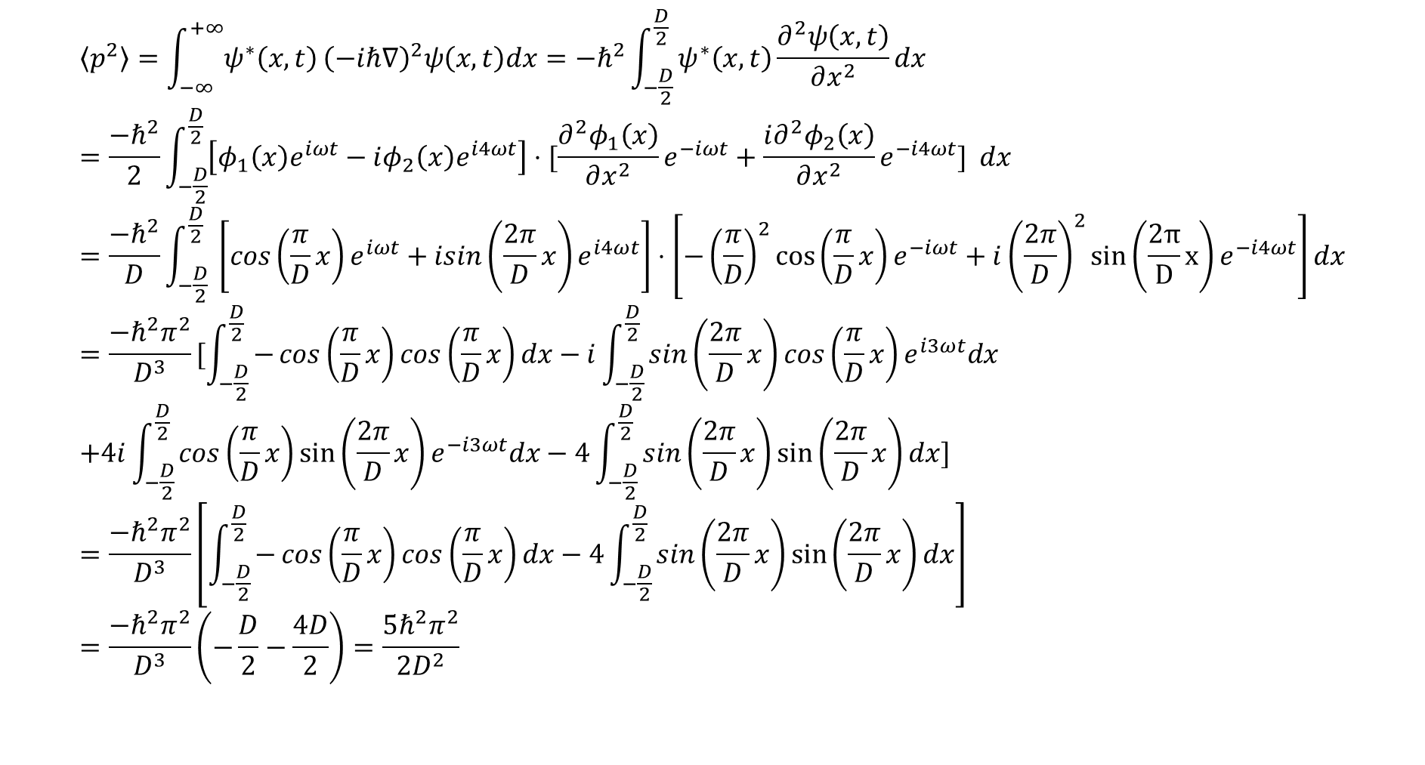
$$\left\langle p^{2}\right\rangle =\int_{−∞}^{+∞}{ψ^{∗}\left(x,t\right)}{\left(−iℏ∇\right)}^{2}ψ\left(x,t\right)dx=−ℏ^{2}\int_{−\frac{D}{2}}^{\frac{D}{2}}{ψ^{∗}\left(x,t\right)\frac{∂^{2}ψ\left(x,t\right)}{∂x^{2}}}dx \\ =\frac{−ℏ^{2}}{2}\int_{−\frac{D}{2}}^{\frac{D}{2}}{\left[φ_{1}\left(x\right)e^{iωt}−iφ_{2}\left(x\right)e^{i4ωt}\right]⋅[\frac{∂^{2}φ_{1}\left(x\right)}{∂x^{2}}e^{−iωt}+\frac{i∂^{2}φ_{2}\left(x\right)}{∂x^{2}}e^{−i4ωt}] }dx \\ =\frac{−ℏ^{2}}{D}\int_{−\frac{D}{2}}^{\frac{D}{2}}{ \left[\cos\left(\frac{π}{D}x\right)e^{iωt}+isin\left(\frac{2π}{D}x\right)e^{i4ωt}\right]⋅\left[−{\left(\frac{π}{D}\right)}^{2}cos\left(\frac{π}{D}x\right)e^{−iωt}+i{\left(\frac{2π}{D}\right)}^{2}\sin\left(\frac{2π}{D}x\right)e^{−i4ωt}\right]dx} \\ =\frac{−ℏ^{2}π^{2}}{D^{3}}[\int_{−\frac{D}{2}}^{\frac{D}{2}}{−\cos\left(\frac{π}{D}x\right)\cos\left(\frac{π}{D}x\right)dx}−i\int_{−\frac{D}{2}}^{\frac{D}{2}}{sin\left(\frac{2π}{D}x\right)cos\left(\frac{π}{D}x\right)e^{i3ωt}dx} \\ +4i\int_{−\frac{D}{2}}^{\frac{D}{2}}{\cos\left(\frac{π}{D}x\right)\sin\left(\frac{2π}{D}x\right)e^{−i3ωt}dx}−4\int_{−\frac{D}{2}}^{\frac{D}{2}}{sin\left(\frac{2π}{D}x\right)\sin\left(\frac{2π}{D}x\right)dx}] \\ =\frac{−ℏ^{2}π^{2}}{D^{3}}\left[\int_{−\frac{D}{2}}^{\frac{D}{2}}{−\cos\left(\frac{π}{D}x\right)\cos\left(\frac{π}{D}x\right)dx}−4\int_{−\frac{D}{2}}^{\frac{D}{2}}{sin\left(\frac{2π}{D}x\right)\sin\left(\frac{2π}{D}x\right)dx}\right] \\ =\frac{−ℏ^{2}π^{2}}{D^{3}}\left(−\frac{D}{2}−\frac{4D}{2}\right)=\frac{5ℏ^{2}π^{2}}{2D^{2}}$$
$$ψ\left(x,t\right)=\frac{1}{\sqrt{2}}[φ_{1}\left(x\right)e^{−iωt}+iφ_{2}\left(x\right)e^{−i4ωt}]$$
$$φ_{n}\left(x\right)=\sqrt{\frac{2}{D}}\sin\left(k_{n}x+\frac{nπ}{2}\right),\left|x\right|<\frac{D}{2},k_{n}=\frac{nπ}{D},$$

Slide 22
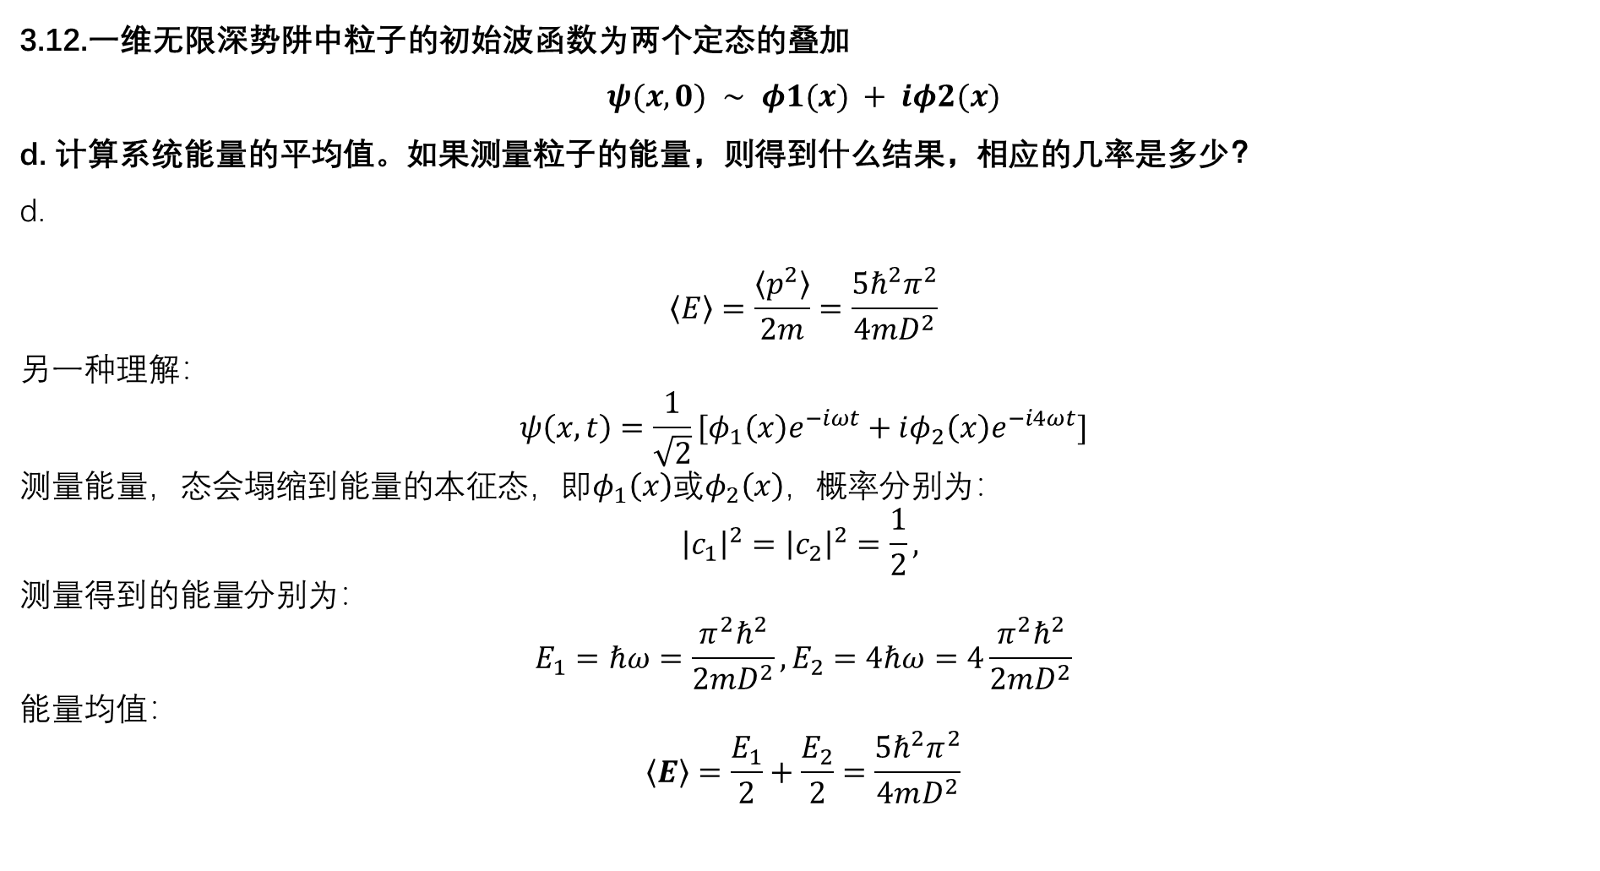
3.12.一维无限深势阱中粒子的初始波函数为两个定态的叠加
$$ψ(x, 0) ∼ φ1(x) + iφ2(x)$$ d. 计算系统能量的平均值。如果测量粒子的能量，则得到什么结果，相应的几率是多少？
d. $$\left\langle E\right\rangle =\frac{\left\langle p^{2}\right\rangle }{2m}=\frac{5ℏ^{2}π^{2}}{4mD^{2}}$$
另一种理解：
$$ψ\left(x,t\right)=\frac{1}{\sqrt{2}}[φ_{1}\left(x\right)e^{−iωt}+iφ_{2}\left(x\right)e^{−i4ωt}]$$
测量能量，态会塌缩到能量的本征态，即$φ_{1}\left(x\right)或φ_{2}\left(x\right)$，概率分别为：
$${\left|c_{1}\right|}^{2}={\left|c_{2}\right|}^{2}=\frac{1}{2},$$
测量得到的能量分别为：
$$E_{1}=ℏω=\frac{π^{2}ℏ^{2}}{2mD^{2}},E_{2}=4ℏω=4\frac{π^{2}ℏ^{2}}{2mD^{2}}$$
能量均值：
$$\left\langle E\right\rangle =\frac{E_{1}}{2}+\frac{E_{2}}{2}=\frac{5ℏ^{2}π^{2}}{4mD^{2}}$$

Slide 23
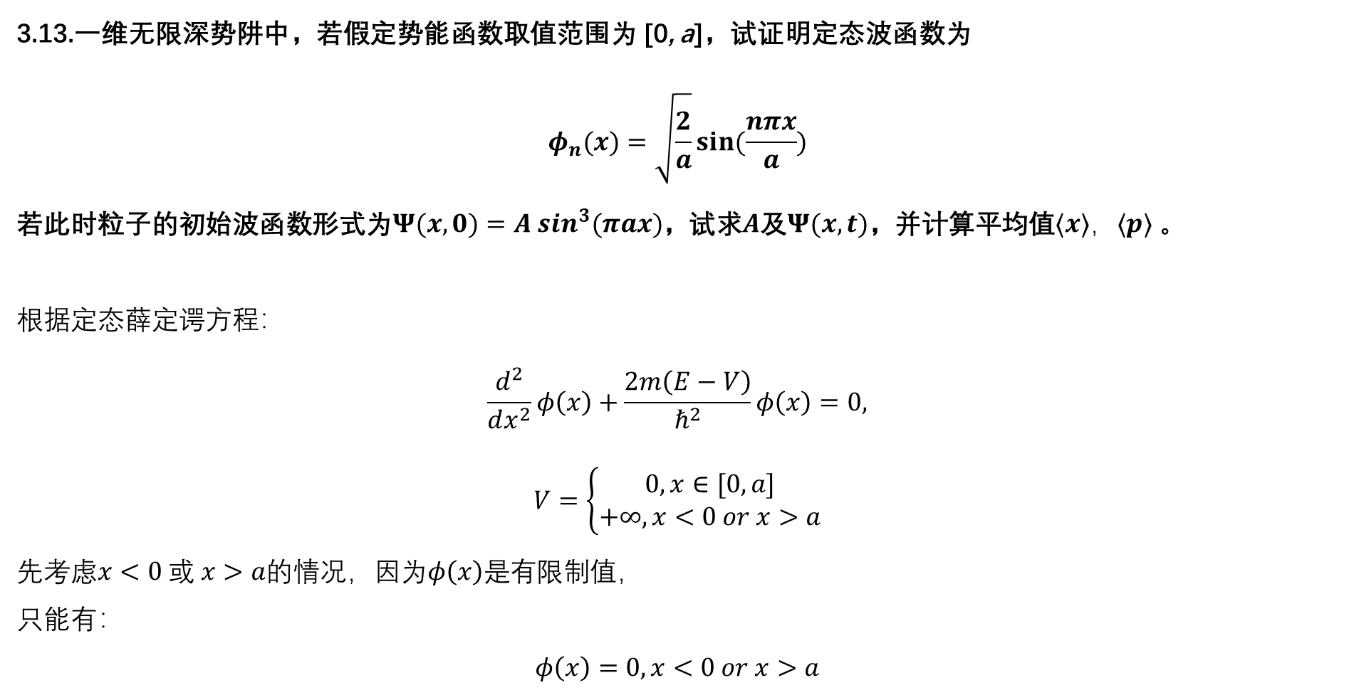
3.13.一维无限深势阱中，若假定势能函数取值范围为 [0, a]，试证明定态波函数为
$$φ_{n}(x)=\sqrt{\frac{2}{a}}sin⁡(\frac{nπx}{a})$$
若此时粒子的初始波函数形式为$Ψ(x, 0)=A sin^{3}(πax)$，试求$A$及$Ψ(x, t)$，并计算平均值$⟨x⟩，⟨p⟩$。
根据定态薛定谔方程：
$$\frac{d^{2}}{dx^{2}}φ\left(x\right)+\frac{2m\left(E−V\right)}{ℏ^{2}}φ\left(x\right)=0,$$
$$V=\left\{\begin{aligned}0, x∈[0,a] \\ +∞,x<0 or x>a\end{aligned}\right.$$
先考虑$x<0 或 x>a的$情况，因为$φ\left(x\right)是$有限制值，
只能有：
$$φ\left(x\right)=0, x<0 or x>a$$

Slide 24

根据定态薛定谔方程：
$$\frac{d^{2}}{dx^{2}}φ\left(x\right)+\frac{2m\left(E−V\right)}{ℏ^{2}}φ\left(x\right)=0,$$
$$V=\left\{\begin{aligned}0, x∈[0,a] \\ +∞,x<0 or x>a\end{aligned}\right.$$
再考虑$x∈[0,a]的$情况，记$k=\sqrt{2mE}/ℏ$，薛定谔方程变为：
$$\frac{d^{2}}{dx^{2}}φ\left(x\right)+k^{2}φ\left(x\right)=0$$
其通解为：
$$φ\left(x\right)=C_{1}\sin\left(kx\right)+C_{2}\cos{(kx)}$$
由波函数处处连续，有边界条件：
$$\left\{\begin{aligned}φ\left(0\right)=C_{2}=0 \\ φ\left(a\right)=C_{1}\sin\left(ka\right)=0⇒k=\frac{nπ}{a}\end{aligned}\right.$$

Slide 25

其通解为：
$$φ\left(x\right)=C_{1}\sin\left(kx\right)+C_{2}\cos{(kx)}$$
由波函数处处连续，有边界条件：
$$\left\{\begin{aligned}φ\left(0\right)=C_{2}=0 \\ φ\left(a\right)=C_{1}\sin\left(ka\right)=0⇒k=\frac{nπ}{a}\end{aligned}\right.$$
求得：
$$φ_{n}\left(x\right)=C_{1}\sin\left(\frac{nπ}{a}x\right), E_{n}=\frac{ℏ^{2}k^{2}}{2m}=\frac{ℏ^{2}n^{2}π^{2}}{2ma^{2}}$$
再由归一化条件得：
$$\int_{0}^{a}{{\left|φ_{n}\left(x\right)\right|}^{2}dx=\frac{a}{2}{\left|C_{1}\right|}^{2}}⇒C_{1}=\sqrt{2/a}$$
综上：
$$φ_{n}\left(x\right)=\sqrt{\frac{2}{a}}sin⁡(\frac{nπ}{a}x)$$

Slide 26
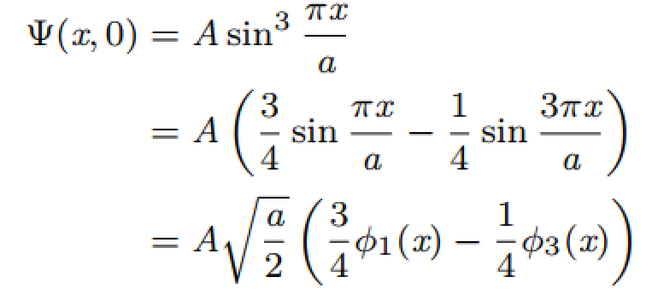
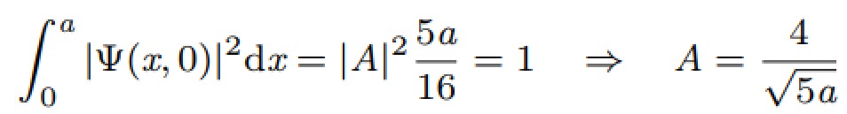
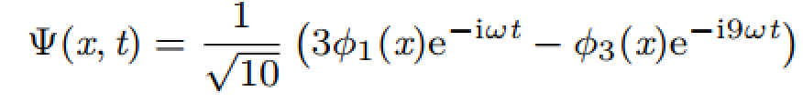

接下来我们将题目中给出的波函数展开，并对应上面求出来的本征波函数：
然后归一化，求得A的值：
因此可以得到波函数的演化公式：
其中， 。

Slide 27
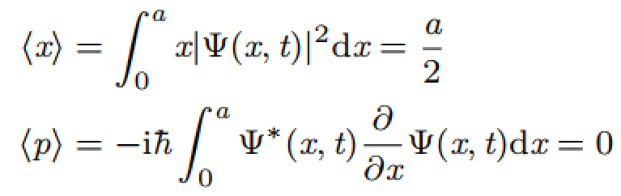
后面求x和p的均值也比较简单：

Slide 28
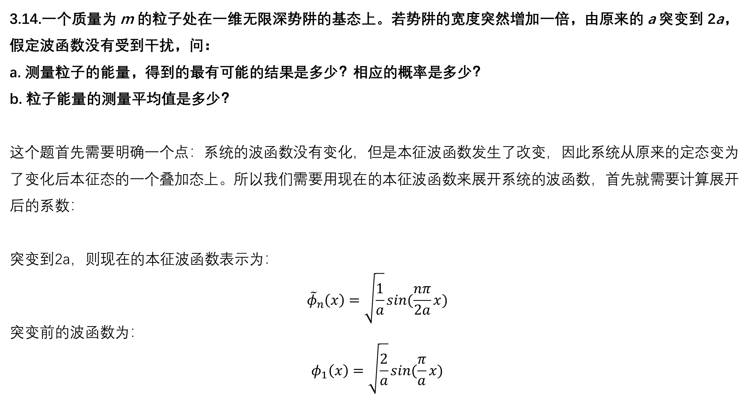
3.14.一个质量为 m 的粒子处在一维无限深势阱的基态上。若势阱的宽度突然增加一倍，由原来的 a 突变到 2a，假定波函数没有受到干扰，问：
a. 测量粒子的能量，得到的最有可能的结果是多少？相应的概率是多少？
b. 粒子能量的测量平均值是多少？
这个题首先需要明确一个点：系统的波函数没有变化，但是本征波函数发生了改变，因此系统从原来的定态变为了变化后本征态的一个叠加态上。所以我们需要用现在的本征波函数来展开系统的波函数，首先就需要计算展开后的系数：
突变到2a，则现在的本征波函数表示为：
$${\tilde{φ}}_{n}\left(x\right)=\sqrt{\frac{1}{a}}sin(\frac{nπ}{2a}x)$$
突变前的波函数为：
$$φ_{1}\left(x\right)=\sqrt{\frac{2}{a}}sin(\frac{π}{a}x)$$

Slide 29

补充？：展开系数的计算方法：
已知波函数可以用本征态展开：
$$ψ\left(x,t\right)=\sum_{0}^{∞}{c_{n}φ_{n}\left(x\right)e^{−iE_{n}t/ħ}} \\ \underset{⇒}{t=0}ψ\left(x,0\right)=\sum_{0}^{∞}{c_{n}φ_{n}\left(x\right)}$$
因为本征态正交归一：
$$\int_{−∞}^{+∞}{φ_{m}^{∗}\left(x\right)φ_{n}(x)dx }=δ_{mn}$$
所以，有如下关系：
$$\int_{−∞}^{+∞}{φ_{m}^{∗}\left(x\right)ψ\left(x,t\right)dx } \\ =\sum_{0}^{∞}{c_{n}\int_{−∞}^{+∞}{φ_{m}^{∗}\left(x\right)φ_{n}\left(x\right)dx}} \\ =\sum_{0}^{∞}{c_{n}δ_{mn}} \\ =c_{m}$$

Slide 30
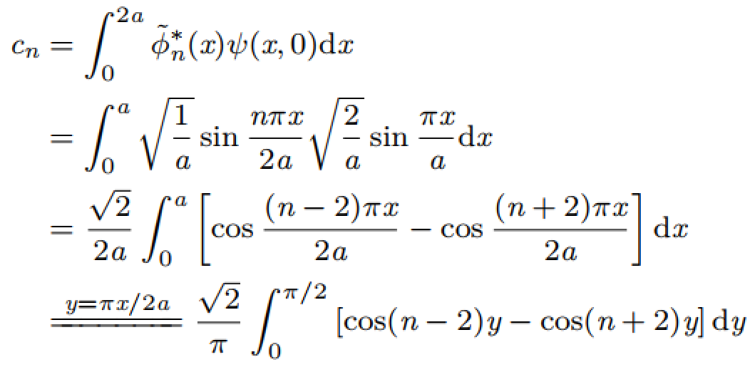
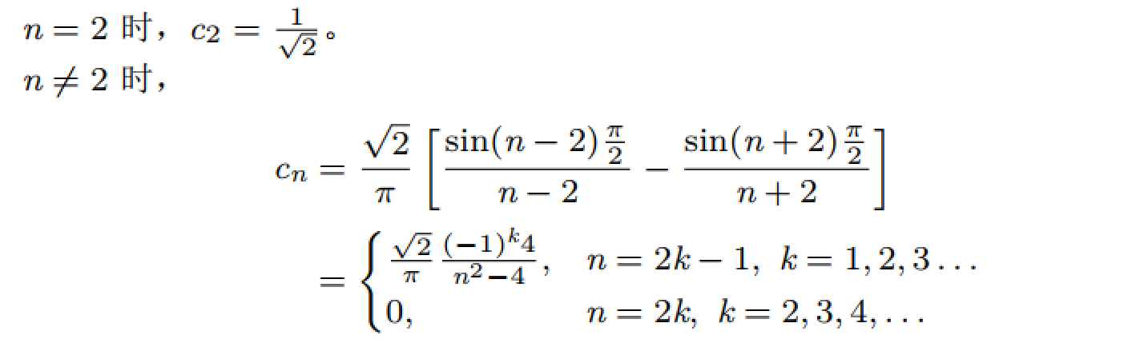

计算展开系数：
下面需要分情况讨论一下：
n=2时，系数最大，其对应的概率为1/2，能量为 。

Slide 31
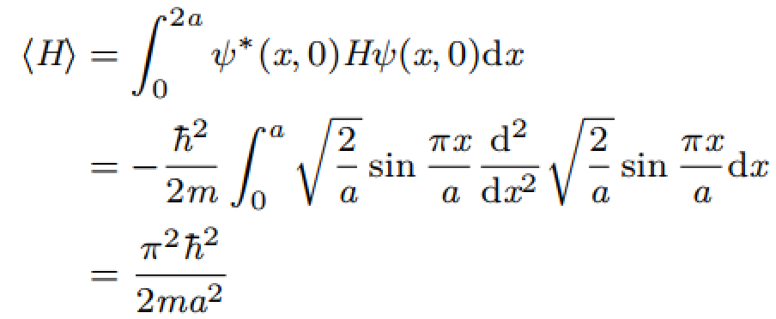
求系统的平均能量，可以直接利用当前的波函数：

